Slide 1
Programación Básica(Introducción a la programación).
SC-115
Sistema de Aventuras “El Paraiso”
Integrantes:
Derek Rodríguez Villalobos
Gabriel Hernández Castro
Cristopher Calderón Pizarro
Profesor:
Alexander Vargas Gonzales
Fecha de exposición: 15 de Diciembre, 2022

Slide 2
Introducción
En el proyecto se va a exponer el sistema que pidió el cliente para un emprendimiento llamado, Aventuras “El Paraiso”.
Esta pequeña empresa posee un terreno montañoso, en el cual desean instalar unos teleféricos, por lo cual, se ha pedido un sistema que maneje las reservaciones de los viajes en teleférico, ademas., el cliente desea que al final del día se le de un informe de la cantidad de personas que utilizaron el teleférico, en cual horario y el total de dinero recaudado.

Slide 3
Introducción
Para este sistema, el cliente pidió una serie de requerimientos, siendo un menú como lo principal, el menú debe de tener:
Modulo de reservas
Modulo de facturación
Modulo de informes
Salir

Slide 4
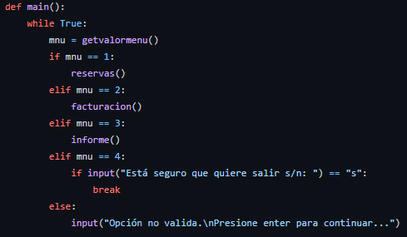
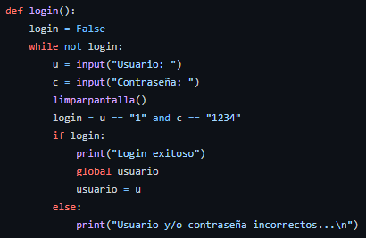
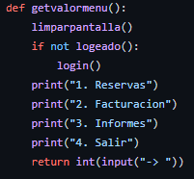
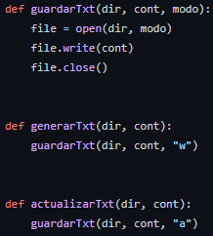
Subprocesos utilizados:
main: Menu principal login: se valida la entrada del usuario
Getvalormenu: aqui se lee la opcion que selecciono el usuario
Guardar, generar y actualizar tx: Se hacen todos los procesos que se necesitan para hacer cambios dentro del archivo de texto

Slide 5
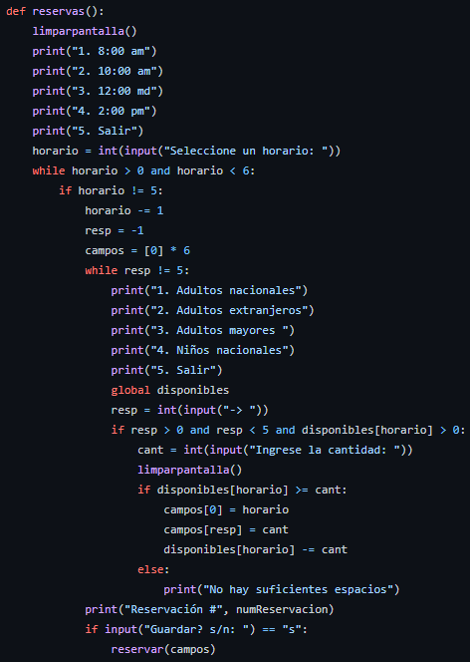
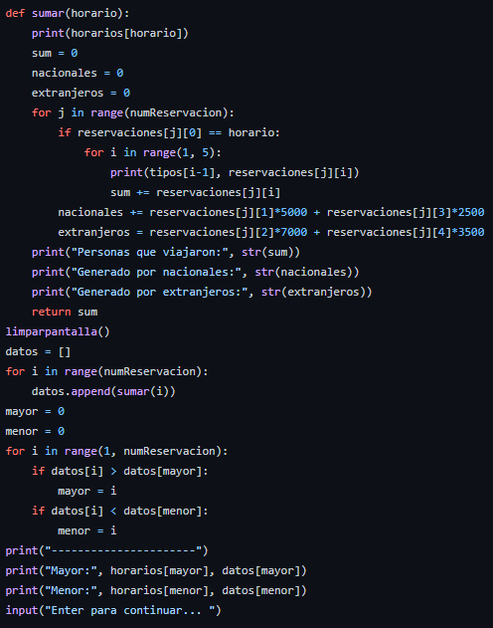
Reservas: se registran los horarios y las personas
Sumar: se hacen los procesos de los informes

